Slide 1

Автор: Шолохова Ирина Викторовна
Преподаватель начальных классов
2025
УРОК МАТЕМАТИКИ
1 класс

Slide 2


Slide 3

Таблица сложения

Slide 4

Какие числа пропущены?
10
8
 | 9
2
 | 7
 | 6
5
9
1
1
 | 6
3
 | 4
1
 | 7
3
 | 5
6
7
7
8
8
5
1
2
 | 3
1
 | 4
2
3
2
5
6
1 | 4
2 | 3
5
4
6
4
2
5
4
5
4
3
3
0
0
1
1
2
2
3
3
4
4
5
5
6
6
7
7
8
8
9
9
10
10

Slide 5

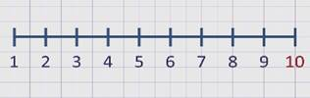

Как сложить числа?
7
3 + 4=

Slide 6

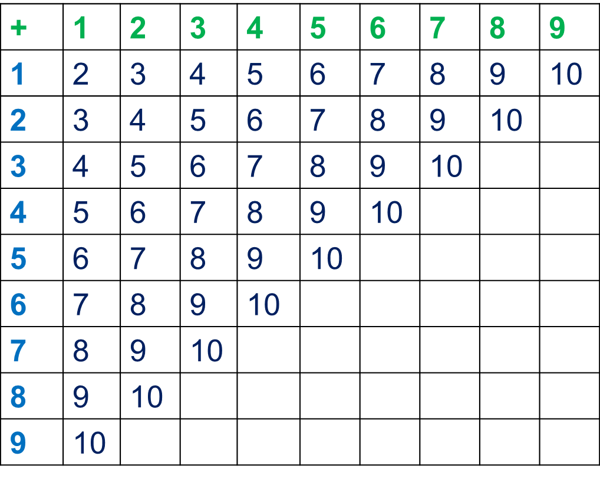
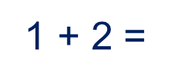
3
4 + 6 =
10

Slide 7
10 - 8 =
2
6
9 - 3 =

Slide 8



Slide 9

Работа в учебнике:
стр. 74-76
№ 2,4,7

Slide 10

Задача № 6
1) 3 + 7 + 2 = 12 (мар.) - стало
2) 7 + 2 = 9 (мар.) - подарили
3) 7 – 2 = 5 (мар.) – м. > с.
ОТВЕТ:12 марок стало,9 марок подарили,
на 5 марок больше.

Slide 11

Самостоятельно:
стр. 74-75

Slide 12

ХОРОШЕГО ДНЯ!

